Slide 1











TRƯỜNG TIỂU HỌC PHÚC LỢI
TOÁN 1
Bài 4: SO SÁNH SỐ (Tiết 1)
LỚN HƠN, DẤU >
Notes:
更多模板请关注：https://haosc.taobao.com

Slide 3




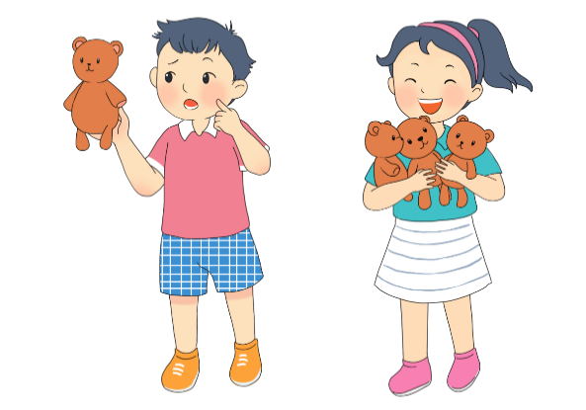
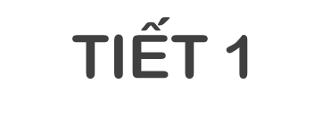

Slide 4

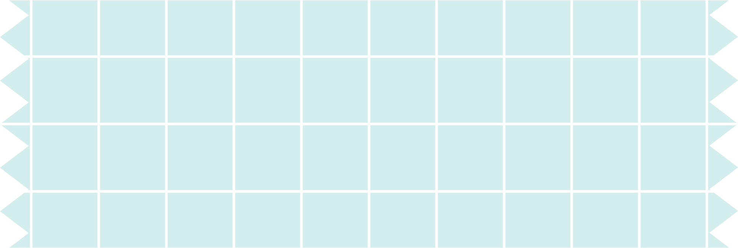

Slide 5



?
4
>
?
?
3
4 con vịt nhiều hơn 3 con vịt.
Bốn lớn hơn ba.

Slide 6

?
5
>
?
?
4
5 quả dưa nhiều hơn 4 quả dưa.
Năm lớn hơn bốn.

Slide 7


Slide 8

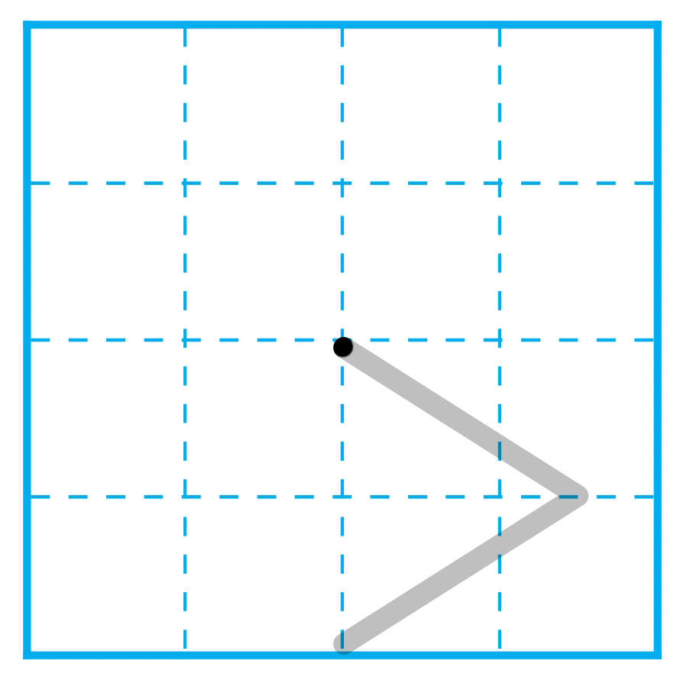
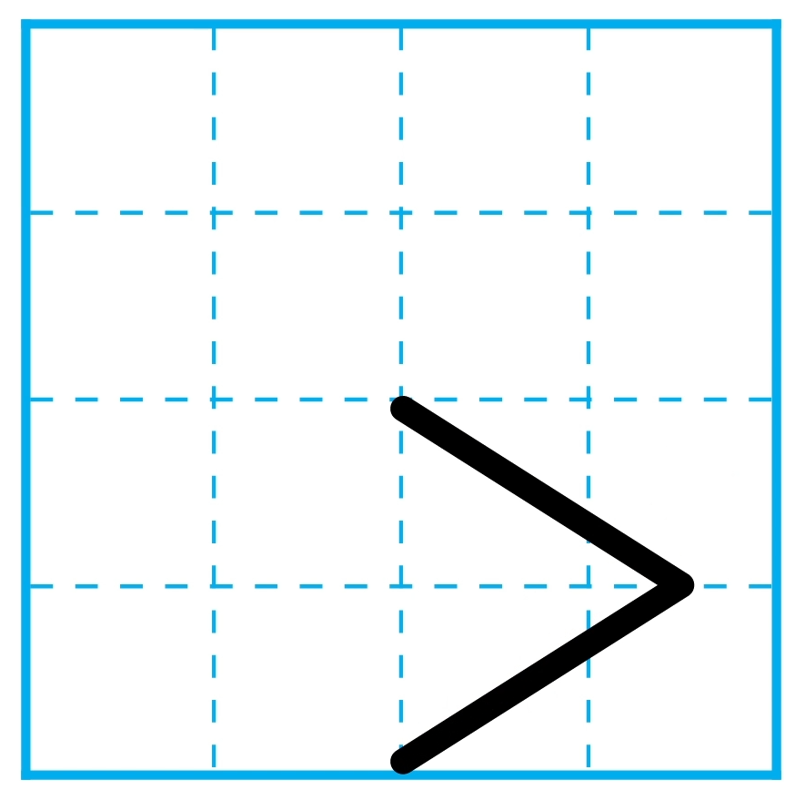
1
Tập viết dấu >

Slide 9
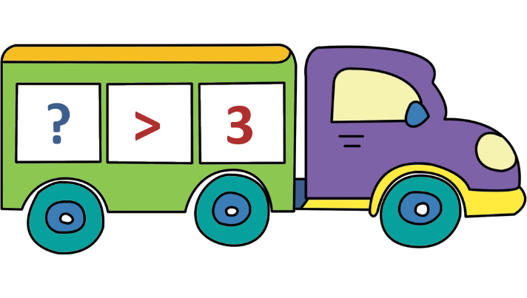
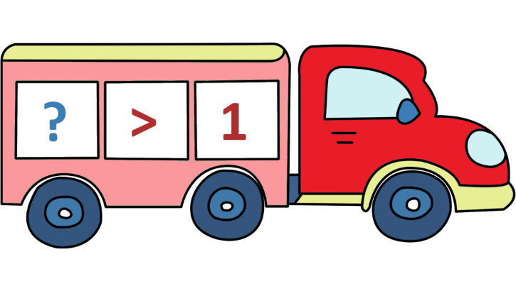
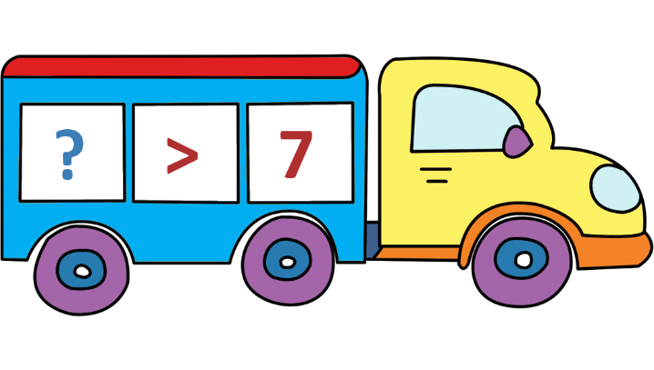
LỚN HƠN , DẤU >
2
Tìm số thích hợp.
2
4
8
6
2
2
0
5

Slide 10

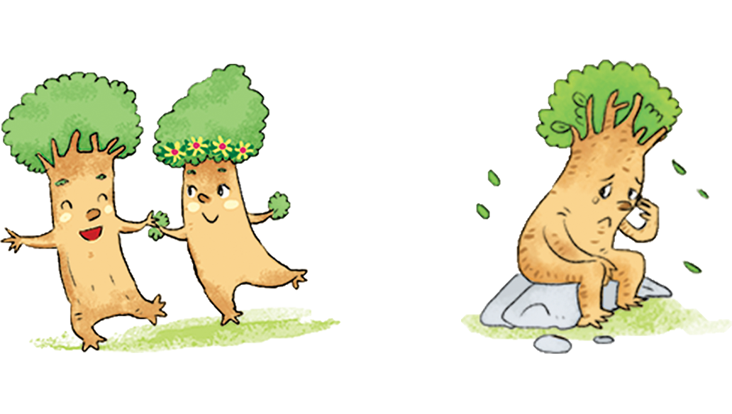
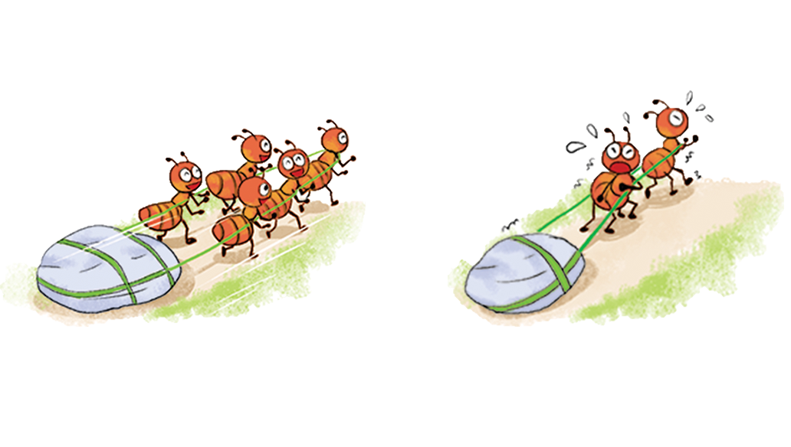
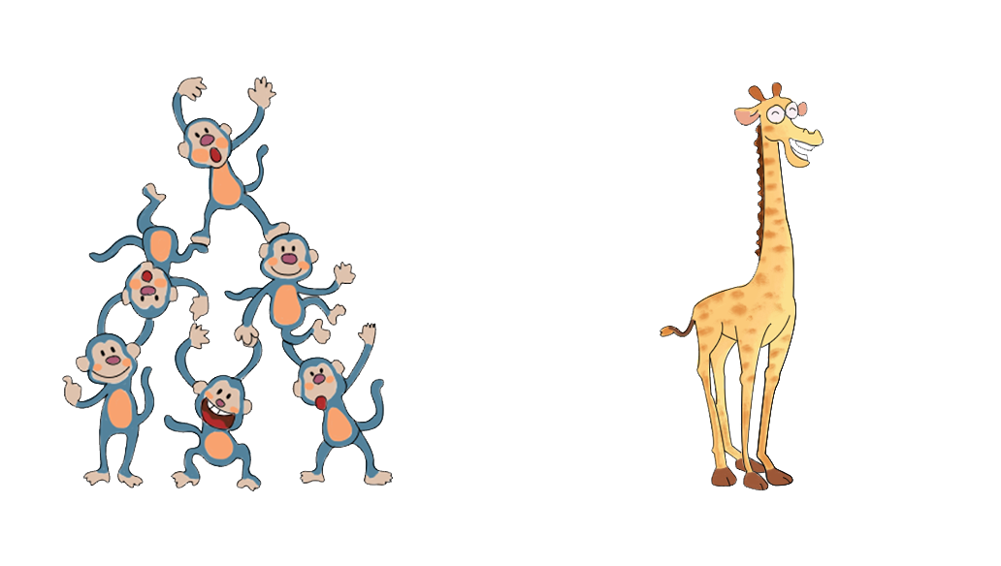
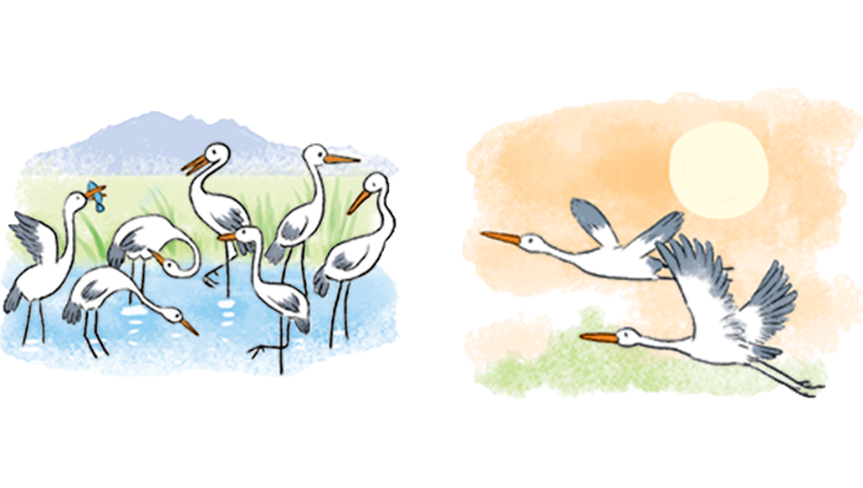
3
So sánh (theo mẫu).
>
2
?
?
?
5
2
>
2
2
>
2
?
?
?
?
?
?
2
>
2
2
>
2

Slide 11
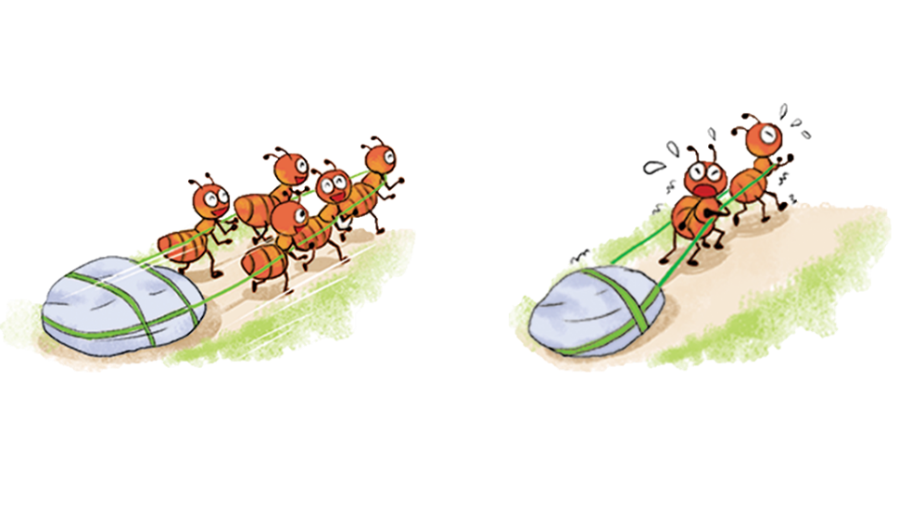
3
So sánh (theo mẫu).
5
>
2
2
>
2
?
>
?
2
?
2
2
>
1

Slide 12
3
So sánh (theo mẫu).
?
>
7
?
2
2
2
>
?
?
>
6
1
?
?
2
>
2

Slide 13
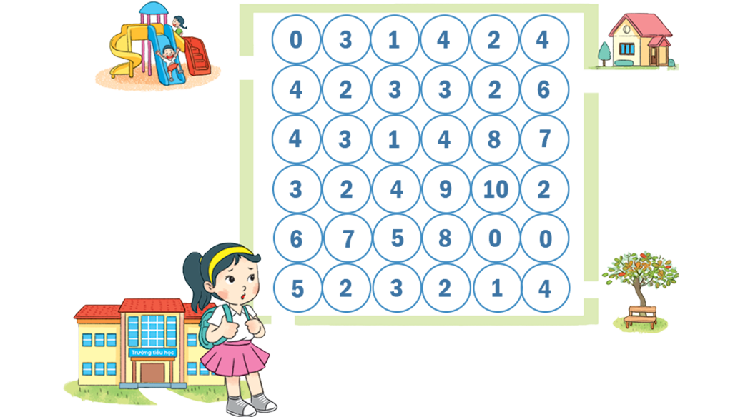
4
Đường Mai về nhà qua các ô có số lớn hơn 4. Tìm đường Mai về nhà.
A. 5, 6, 7, 5, 4, 9, 10, 8, 7, 6.
B. 5, 6, 7, 5, 8, 9, 10, 8, 7, 6.
C. 5, 2, 7, 5, 8, 9, 10, 8, 2, 6.
B. 5, 6, 7, 5, 8, 9, 10, 8, 7, 6.

